Slide 1
Event Driven Architecture (bij Vion) en Kafka SynTouch Bits&Bites Milco Numan en Roger van de Kimmenade

Slide 2
Agenda
16:00 Inloop
16:30 Vion en Event Driven Architecture (Roger)
17:15 Presentatie Kafka basics (Milco)
17:45 Hands-on Kafka basics
18:30 Eten
19:15 Presentatie Kafka streams / KSQL (Milco)
19:30 Hands-on KSQL
20:30 Afsluiting

Slide 3
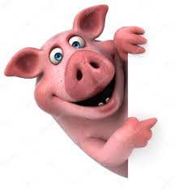
Vion en Event Driven Architecture
Roger

Slide 4


Sales Order
Management
Order Entry
FTP / Tekst
Batch, elk uur
Order Planning
Notes:
Een order wordt aangemaakt en moet naar de planning applicatie worden gestuurd. Dit is een batchjob die elk uur draait en als file naar het order planning system wordt gestuurd.

Slide 5
Sales Order
Management
Order Entry
ETL
FTP / Tekst
FTP / XML
Order Planning
MES
Production Plant
Data Warehouse
MES
Production Plant
MES
Production Plant
Notes:
Verder moet deze order ook naar het MES systeem gestuurd worden afhankelijk van verschillende Vion lokaties.
Voor rapportages worden de sales orders ook elke nacht via een batch ETL naar het datawarehouse gestuurd.

Slide 6
Vion IT: Zeer hybride landschap
ERP
ERP
ERP
ERP
ERP
ERP
MES
WMS
SIS
MES
WMS
SIS
MES
Veel applicaties
Veel point-to-point
Veel verschillende formaten

Slide 7

Strong coupling
Strong coupling
Niet flexibel
Niet flexibel
Kost veel tijd voor ontwikkeling
Kost veel tijd voor ontwikkeling
Veel protocollen
Veel protocollen
Data laat beschikbaar vanwege batch
Data laat beschikbaar vanwege batch
Verschillende data definities
Verschillende data definities
BI lastiger
BI lastiger
7

Slide 8
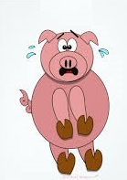
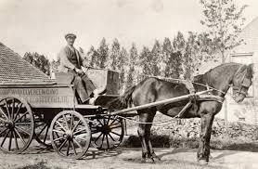
Verandering !
“Werkt toch !”
“Doen we al 30 jaar zo”

Slide 9
Optie 1: SOA/API + orchestration
Sales Order
Management
Order Entry
Send Order to Planning
Send Order to Plant
Send Order to Planning
ESB
Order Planning
Production Plant
Data Warehouse
Production Plant
Production Plant
Notes:
Een valkuil is het gebruik van command events omdat het bron systeem actie verwacht van de ontvangende systemin.

Slide 10
Optie 2: Event Driven Architecture

Slide 11



Verschillende nivo’s van Events
Klanten (B2C)
Event Sourcing
CQRS
Serverless
Microservices
Reactive Programming
Advance Event Brokers
Advance Event Brokers
Domein
Domein
Applicatie
Applicatie
MOM
Event Brokers
Comp
Comp
Comp
Comp
Applicatie
Applicatie
Advance Event Brokers
Comp
Comp
Comp
Comp
Notes:
Binnen een component events: bv button pressed. Zelfs binnen programmeertaal (reactive programming), denk aan Akka, Reactive.
Tussen componenten: denk bv aan serverless applicaties waarbij een applicatie uit componenten (Functions) bestaat die communiceren middels events. Of Microservices die een applicatie vormen.
Events tussen applicaties voor bv data synchronisatie.
Events tussen verschillende domeinen binnen dezelfde organisatie.
Events naar klanten van bedrijven (B2C)
Events naar partners van bedrijven (B2B)
Publieke events (B2B)

Slide 12
Vion
Applicatie
Applicatie
Applicatie

Slide 13
Event patterns
Event notification
Event-carried state transfer
Event Sourcing
CQRS (Command Query Responsibility Segregation)
Notes:
Naar welke event patterns hebben we gekeken:
Event Sourcing = Change of system state is recorded as an event.
De event store wordt src-of-truth.
Je kunt de events gebruiken om weer af te spelen om system state te krijgen (vb version control system).
Event Store als audit log.
Replay kan interessant zijn wanneer een nieuw system wordt aangesloten die alle klanten/artikelen moet inladen.
Replay kan interessant zijn voor debugging.
Kan het ook interessant zijn op enterprise applicatie nivo of alleen op applicatie nivo?
Ik heb dit niet veel gezien en zal hier verder ook niet op ingaan.

Slide 14
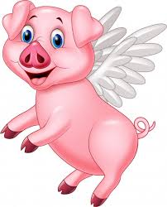
Event Notification
Sales Order
Management
Order Entry
Sales Order Created
Order Planning
Notes:
Notify changes in its domain.
Het kan moeilijker worden om het overzicht te houden over de functionele flows heen.
Event bevat een referentie naar entiteit en evt link naar de sender om eventueel meer data op te halen. Op deze manier is er nog een coupling tussen verzender en ontvanger.

Slide 15
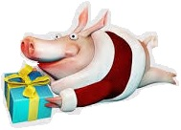
Event-carried State Transfer
Sales Order
Management
Order Entry
Details of Order
Order Planning
Eventual Consistency
Notes:
In dit patroon wordt de data meegegeven waardoor er geen contact meer hoeft te worden gezocht met de verzender.
De data kan natuurlijk wel groot worden.
Minder load op het sales order system om data op te halen.

Slide 16
Architectuur
Publisher 35
Subscriber 45
Sales Order
Management
MDM
70.000 p/day
AS400
MS SQL
SOA
Publisher
Publisher
EDN
Event
Event
Weblogic JMS
Oracle AQ
Subscriber
Subscriber
Subscriber
MY SQL
Production Plant
MS SQL
Production Plant
Order Planning
Production Plant
Data Warehouse
Notes:
We gebruiken Oracle SOA Suite met EDN als message/event broker.
Voordeel: abstractie van Publish/Subscribe en events als first citizen objecten binnen de suite.
Durable subscribers en filtering.
Alles op 1 Topic maar dit kun je verdelen. Events naar een bepaald Topic.

Slide 17
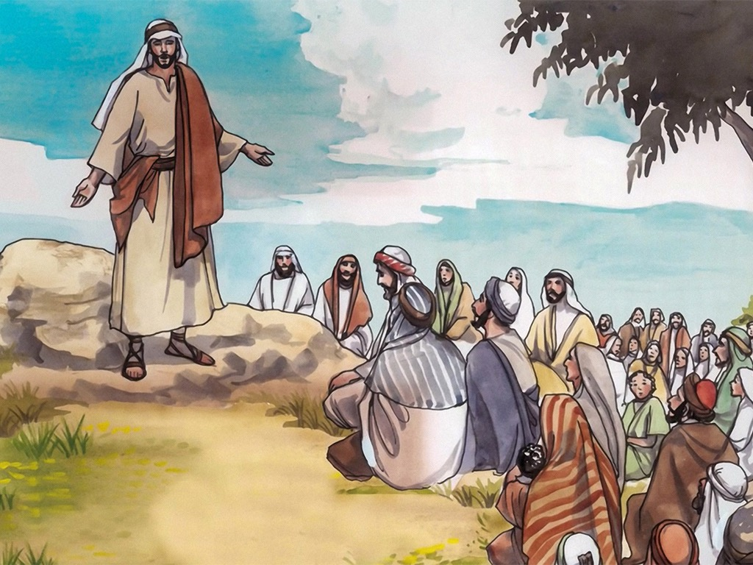

Slide 18
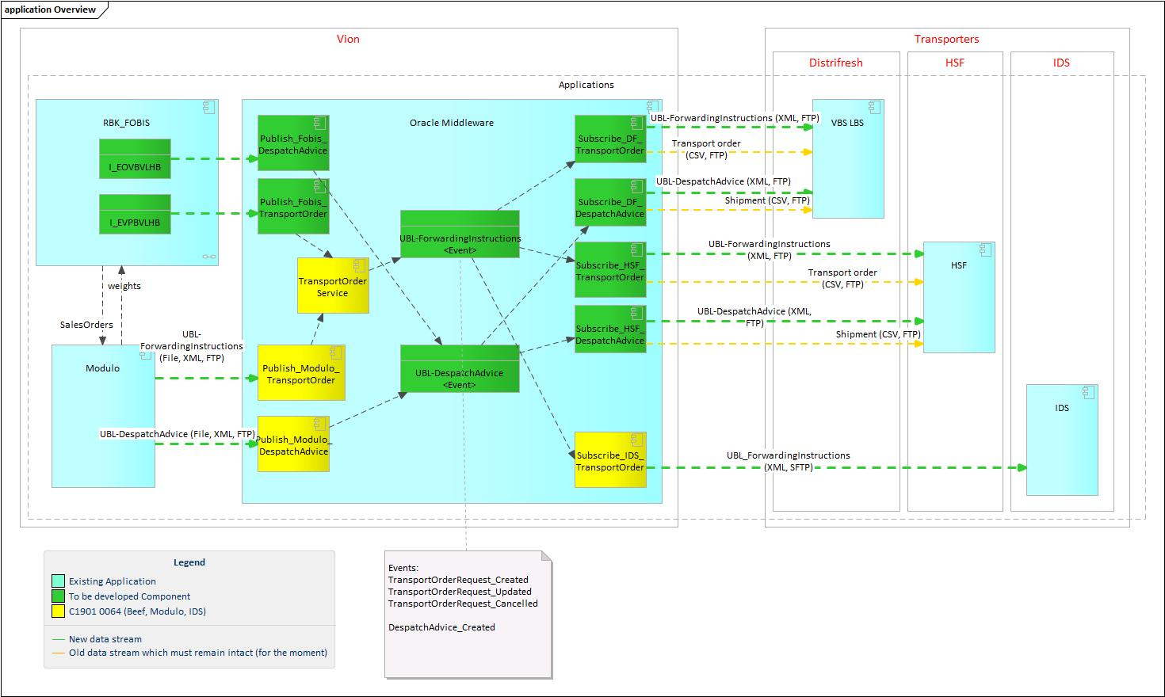

Slide 19
Zaken waar je mee te maken krijgt
Event
Tooling (Event Hub)
Event Thinking (mindset)
Event delivery (Throttling)
Betrouwbaarheid / foutafhandeling
Master Data
ETL vs Events vs APIs

Slide 20
1 - Event
Naam - CustomerCreated CustomerUpdated - CustomerMoved
Versionering van event (gebruiken we nog niet)
Meta-data - tijd - ID - Correlatie ID - Bron - Velden voor filtering - CloudEvents 0.3
Payload - Business entity - Kan groot worden
Notes:
Naam: Denk aan granulariteit
Welke Velden stop je in de meta-data van een event?
Payload van het event hebben we de business entiteit genomen.

Slide 21
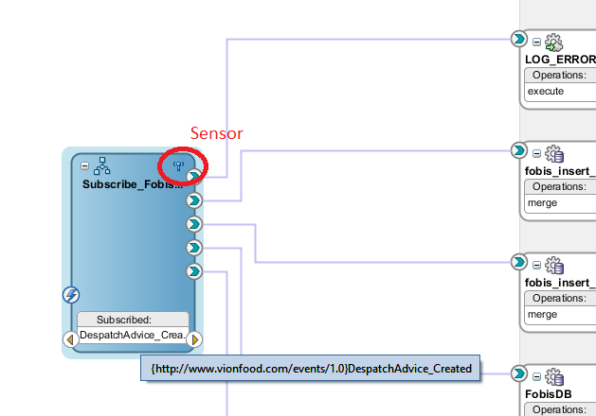
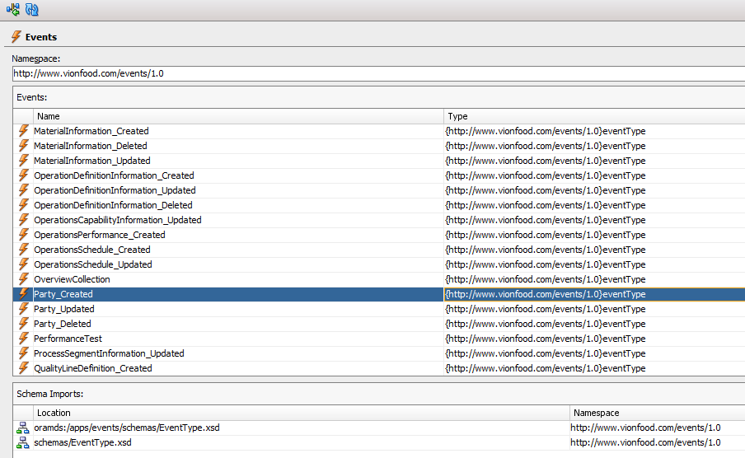
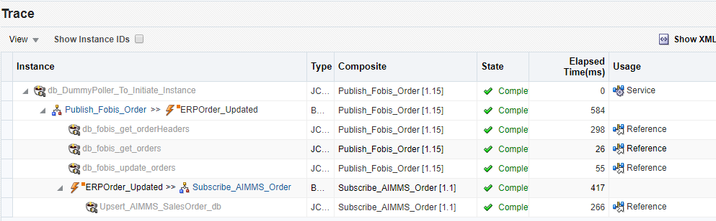
2 – Tooling: Event Hub (EDN)

Slide 22
3 - Event Thinking
Andere mindset nodig
Nog vaak te gefocused op afnemer (abstractie)
Standardisatie van data
Event Storming (workshop methode Alberto Brandolini)? Gebruiken we (nog) niet

Slide 23
4 - Throttling / performance
Target en/of bron kunnen aantallen niet altijd aan (bv oude AS400 applicaties)
Op dit moment doen we throttling aan bron kant via polling (Toekomst: subscriber kant met queues)
Bij grote hoeveelheid data is ETL (nog) een betere optie

Slide 24
5 – Betrouwbaarheid / Foutafhandeling
Wanneer een event niet verstuurd kan worden is dit een fout aan de Publisher kant (Error Hospital)
Re-send event mogelijkheden aan Publisher kant
Subscriber kan ook fout gaan
Idem protency aan subscriber kant nodig !
Betrouwbaarheid EDN
Sensors voor analyse

Slide 25
6 - Master data
Leent zich uitstekend voor Pub-Sub (hergebruik!)
Bij nieuwe subscribers events opnieuw sturen (data migratie)
Bij nieuwe velden, events opnieuw sturen (idem potency)
Referentie data in master data kan problemen opleveren (Volgorde van data is hier van belang)

Slide 26
Payload: Referenties
Package
Sales Artikel
Classificatie
Snit
Eventual Consistency
Sales Artikel
<Event>
Package
<Event>
Classificatie
Snit
<Event>
Sales Artikel
Classificatie
Snit
Package

Slide 27
7 - APIs vs Events vs ETL
Data nodig, zonder opslag
Bulk data
Realtime
beschikbaar
API kan
Niet real-time
Niet pollen
API
Event
ETL

Slide 28

Bereikt tot nu toe …
Flexibeler
Snellere aansluiting andere systemen
Sneller data beschikbaar
Data standardisatie (Vion Data Model) o.a. UBL en ISA95
Hergebruik Events (standardisatie)
Event as first class objects (EDL) (definition, publish/subscribe in composites, monitoring with sensors, filters)
Applicatie rationalisatie makkelijker (One ERP)

Slide 29
Maar ook …
Overzicht van processen wordt lastiger. (Event Sourcing ??)
Discussies tussen Events vs APIs vs ETL (BI, DWH)
Oracle EDN niet lekker schaalbaar en betrouwbaarheid
Event- en data mindset (BA-ers)

Slide 30

Is Kafka een goede oplossing voor Vion ?
Event Hub:
Performant
Betrouwbaar (at least once)
Centrale event governance
Makkelijk in gebruik
Centrale monitoring
Replay van events
Hybride omgeving (Intern, Cloud, Extern)

Slide 31
Invulformulier
Graag jouw mening invullen tijdens en/of na de B&B
https://forms.office.com/Pages/ResponsePage.aspx?id=PD1fATVf7k-E5hnk55cmZBCPgjduBQdIp8MagYeGzU9UQ05HREpQSzM4WVlMTjI0WE5DNE1TWjBKNSQlQCN0PWcu
Alvast bedankt !

Slide 32
Backup slides

Slide 33
Event Driven Architecture
A software architectural pattern promoting the production, detection, consumption of, and reaction to events
Notes:
The focus on system thinking is more on the Events that occur, digested and handled

Slide 34
Event is a significant state change
Atomic: something happened (i.e. product ordered)
Related: stream or sequence of events (i.e. pricing changes)
Behavioral: accumulation of events capture behavior (i.e. events of different users on shopping site)
Notes:
Event should be specified in business terms, examples CustomerMoved, SalesOrderCreated, GoodsShipped, InvoiceReceived

Slide 35
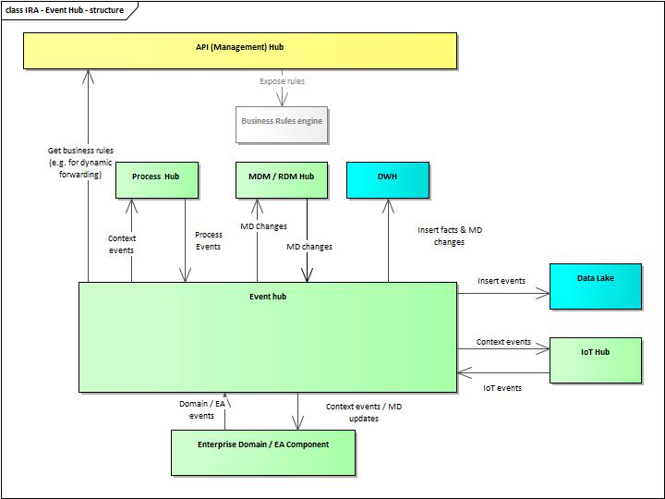
SynTouch Integration 2.0
Notes:
The place of EDA within SynTouch integration reference architecture.

Slide 36
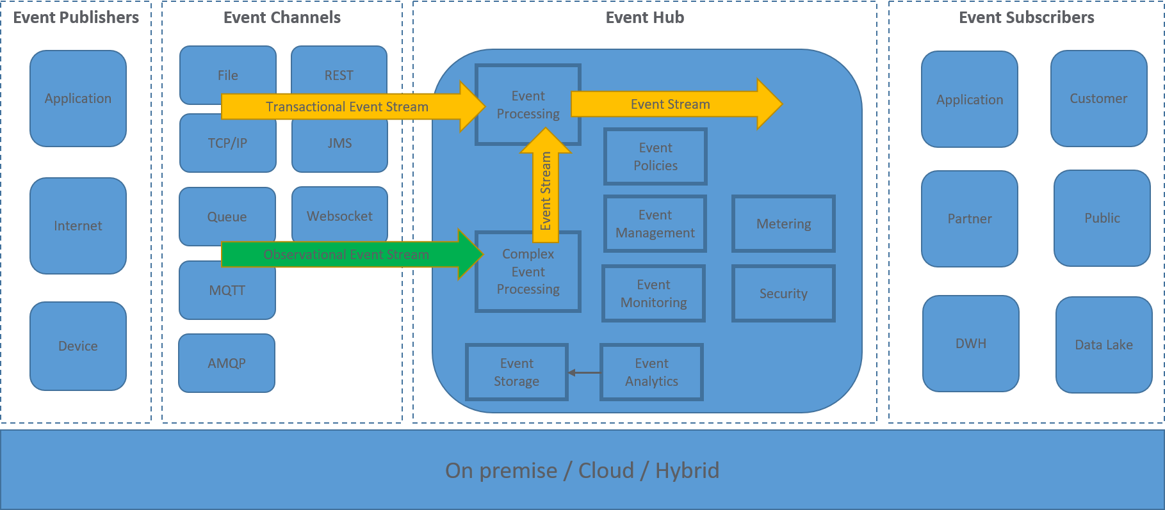

Slide 37
Command Event (form of Event Notification)
Sales Order
Management
Order Entry
Add Sales Order to planning
Send to production
Store in DWH
Order Planning
Production Plant
Data Warehouse
Notes:
Een valkuil is het gebruik van command events omdat het bron systeem actie verwacht van de ontvangende systemin.

